Slide 1
Heuréka! Heurisztika
Pólya György és „A gondolkodás iskolája”
Csordás Ágnes Berze TÖK tábor, 2025.07.11.

Slide 2
Pólya György élete
Budapest, 1887. december 13. – Palo Alto, 1985. szeptember 7. magyar matematikus, fizikus és metodológus. Világhírű tudós, a heurisztika kidolgozója.
Középiskolai tanulmányait a budapesti Berzsenyi Dániel Gimnáziumban végezte.
Egyetemi tanulmányait orvostanhallgatóként kezdte, majd félévig jogot hallgatott, végül magyar, latin és görög nyelvszakos tanárnak készült. Ekkor kezdett a filozófia iránt érdeklődni. Hogy jobban megértse azt, matematikát és fizikát is tanulni kezdett.

Slide 3
Ekkor találkozott Beke Manóval, aki amikor meglátta az indexét a következőt mondta:
„Maga a filozófiától jön a matematikához. Vissza fog térni a filozófiához. De ne térjen vissza túl korán.”
A későbbiekben úgy jellemezte saját magát, hogy nem volt elég jó a fizikához, de túl jó volt a filozófiához, és a matematika a kettő között helyezkedik el.
A budapesti Tudományegyetemen Fejér Lipót és Eötvös Lóránd tanítványa volt.
Az 1910-es évek elején több félévet töltött ösztöndíjasként külföldi egyetemeken: Bécsben, Göttingenben, Párizsban.

Slide 4
1914-től 1940-ig Zürichben, a Műszaki egyetemen tanított.
1940-től Amerikában élt. 1942-től a Stanford egyetem professzora volt 1953-ig, nyugdíjazásáig. Egyetemi előadásait és kutatómunkáját ezután is tovább folytatta. Egyre növekvő energiával fordult a matematikatanítás kérdései felé.
Legutolsó egyetemi előadássorozatát 91 éves korában tartotta kollégái számára.
1985. július 7-én, 97 éves korában, mint a Stanford Egyetem professzor emeritusa halt meg Palo Altoban.

Slide 5
A legismertebb, magyarra lefordított, matematikatanítással foglalkozó könyvei:
• A gondolkodás iskolája
• A problémamegoldás iskolája
• A matematikai gondolkodás művészete I. Indukció és analógia
II. A plauzíbilis következtetés
• Matematikai módszerek a természettudományokban

Slide 6
A modern heurisztika
A modern heurisztika a feladatmegoldás folyamatát akarja feltárni, elsősorban azokat a gondolati műveleteket, amelyek ebben a folyamatban különösen hasznosak.
A heurisztika az ógörög heureszisz (rátalálás) szóból származik. Az új igazságok módszeres fölfedezésének művészete, az a folyamat, amelynek során nem szigorúan szabatos logikai következtetéssel jutunk el a premisszáktól a konklúzióig, ám az eredmény helyes lesz. Másképpen: az egyértelmű algoritmusok helyett próbálkozásokkal, korábban megszerzett tapasztalatok felhasználásával működő feladatmegoldási módszer.
„Bármilyen probléma megoldása valamilyen nehéz helyzetből kivezető út megtalálását, valamilyen akadály megkerülését jelenti, olyan cél elérését, amelyhez egyébként közvetlenül nem tudtunk volna eljutni. A probléma megoldása az értelem jellegzetes teljesítménye, és az értelem az emberiség jellegzetes képessége: tulajdonképpen a problémamegoldás a legjellemzőbben emberi tevékenység. A problémamegoldás csakúgy gyakorlat kérdése, mint az úszás, sízés vagy zongorázás. Megtanulni is csak utánzás és gyakorlat útján lehet. Nem adhatok bűvös kulcsot, amely minden ajtót megnyit, és minden problémát megold, de adhatok utánozható jó példákat és sok alkalmat a gyakorlásra. Aki úszni akar tanulni, annak vízbe kell ugrania, aki problémákat megoldani akar megtanulni, annak a problémák megoldását kell gyakorolnia.”

Slide 7
Egy matematikai probléma megoldásának négy lépése a következők:
Értsd meg a problémát!
Készíts tervet a probléma megoldására!
(Keress összefüggést az adatok között! Ha nem találsz
közvetlen összefüggést, nézz segédfeladatok után! Végül készítsd el a megoldás tervét!)
Hajtsd végre a tervedet!
Vizsgáld meg a megoldást!

Slide 8
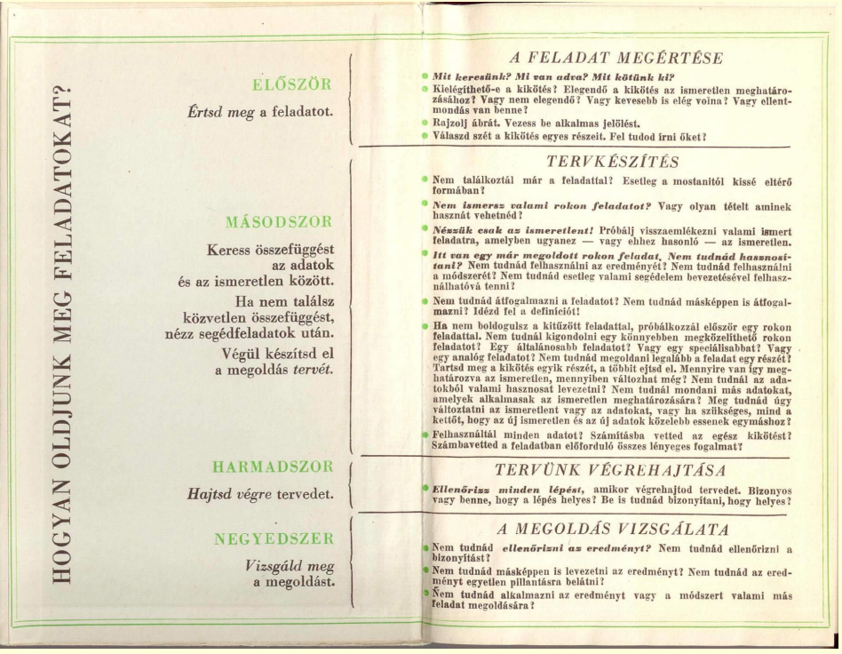

Slide 9
Oldjuk meg a következő két feladatot heurisztikus módon!
„A heurisztikus okoskodás olyan okoskodás, amely nem végleges és szigorú, hanem csak átmeneti és plauzibilis: célja a kitűzött feladat megoldása. Gyakran kényszerülünk heurisztikus megoldás alkalmazására. Egy ízléssel és őszintén megadott heurisztikus bizonyításhasznos lehet: előkészítheti a szigorú bizonyítást, amelynek bizonyos csíráit rendszerint tartalmazza.”
Határozzuk meg egy homogén tetraéder súlypontját!
2. Gömb felszínének meghatározása

Slide 10
A heurisztika egyéb alkalmazási területei:
Pszichológia
Döntéshozatali folyamatok
Oktatási módszer
Retorika
Művészettörténet

Slide 11
Felhasznált irodalom:
Dr. Kántor Sándorné DE Matematikai Intézet:
Pólya György (1887―1985) A modern matematikai heurisztika megalkotója
Wikipédia
Pólya György : A gondolkodás iskolája
Köszönöm a figyelmet!

